Slide 1
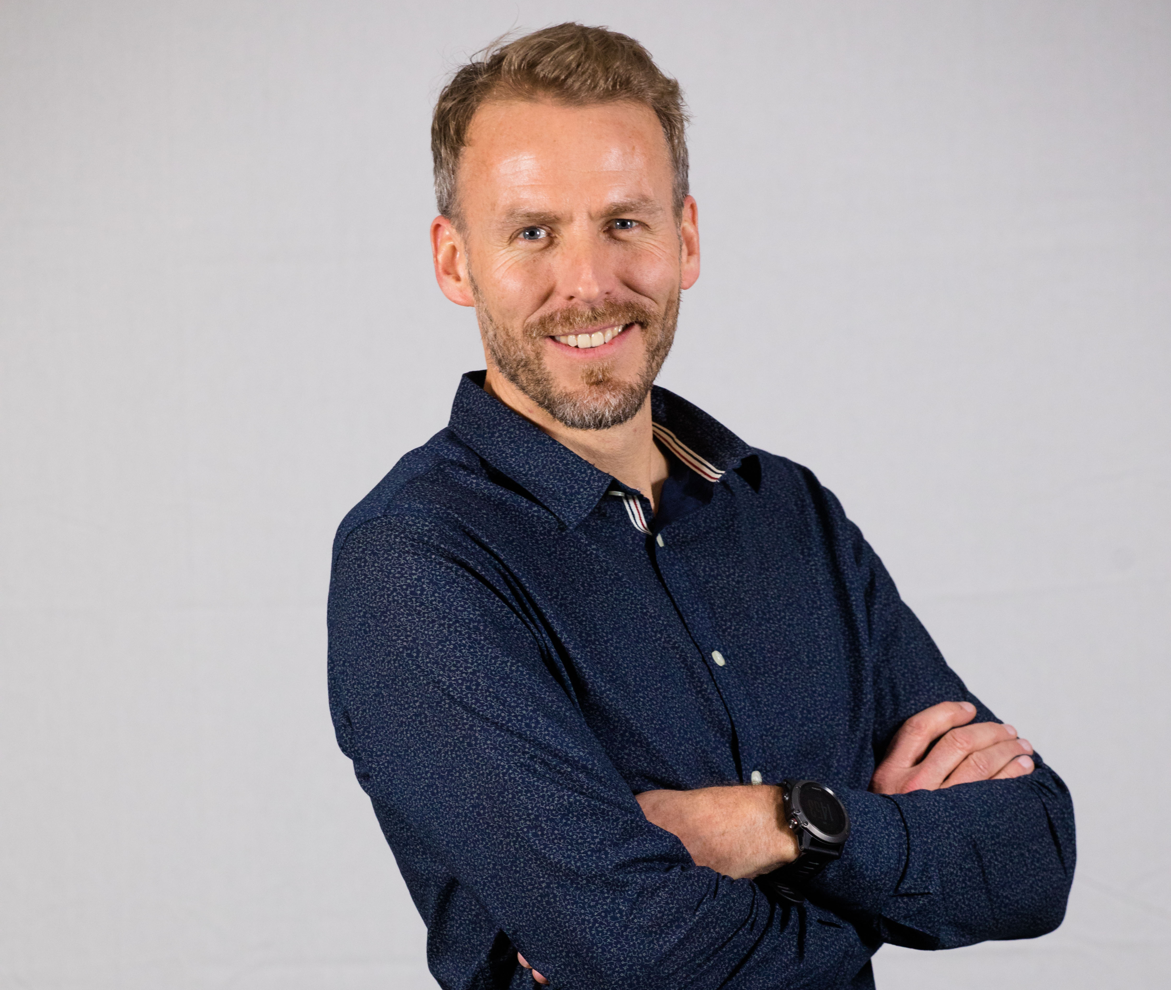
‘‘
Il convient en permanence de tenir réveillé en l'homme ce qui est grand et de le convertir à sa propre grandeur
Antoine de St Exupéry – Citadelle 1954
,,
Fabien Deloche
Coach, préparateur mental, conférencier & chercheur
Expert en
MANAGEMENT
des hommes
Coach professionnel
De la performance humaine à la performance organisationnelle
Depuis 1996, j'ai le plaisir d'accompagner des dirigeants, managers, sportifs de haut-niveaux et leurs équipes de leur vision stratégique à l'action. Définir ses objectifs, se connecter à ses valeurs, se délier de peurs et d'habitude, activer ses ressources, libérer les potentiels, attiser la créativité, transformer le sens en action et créer les conditions de l'action et de la cohésion, c'est mon métier, c'est ma passion.
Formateur chercheur
Management Durable :
Le bien-être comme but et moyen du développement durable
Manager la relation de travail est l'acte le plus impliquant et le plus difficile dans les organisations. Au cours de mon expérience d'accompagnant et de Directeur Général, j'ai renforcé ma conviction humaniste que la performance durable est associée à l'épanouissement des hommes qui la produisent. Depuis 2005 je me suis engagé en recherche pour en identifier plus précisément les leviers et développer les ressources et les compétences managériales associées. Cette démarche scientifique et terrain a abouti à la création des concepts de Management Durable, d’Écologie Personnelle et de Développement Collaboratif et des Chaires de Management Durable et Management & Santé au travail avec l’IAE de Grenoble. Les 2 axes principaux sont le développement de l'estime de soi des manageurs et le management de la relation de travail. Partager dans mes interventions l'éprouver du terrain à la réflexion scientifique c'est participer à donner du sens et du plaisir à l'action managériale.
 06 08 06 92 11
mail@fabiendeloche.com
www.coach-manager.com
www.managementdurable.com
Le Treige 74600 Seynod
Né le 23 mars 1972 à Annecy
Marié, 1 enfant

Slide 2
Parcours professionnel
Formations & apprentissages
Aujourd'hui
Doctorant Management des hommes Laboratoire de gestion IREGE – Université de Savoie – 2006-2009
Master Recherche en Sciences du management – IAE Savoie Mont-Blanc – 2006
Master management stratégique et génie des organisations – Spécialisation CAAE Manager - IAE de Grenoble - 2000
Maîtrise cycle supérieur des affaires – Major de Promotion – IPAC Annecy – 1996
BTS technico-commercial option Génie électrique & automatisme – IPAC Annecy -1994
Bac F1 mécanique, automatisme industriel & productique - Louis Lachenal Argonay - 1992
Coach professionnel, préparateur mental & superviseur – Coach-manager - Annecy - [2003➢ Accompagnements de dirigeants, de managers, de sportifs de haut niveau et de leurs équipes. Coaching stratégique, de performance, de médiation, de cohésion, d'accompagnement au changement et de transition personnelle et professionnelle. Supervision de coachs.
Formateur, conférencier & conseil en management
Formation continue et Universitaire. Interventions en management des hommes, développement de l'assertivité managériale, communication interpersonnelle, communication orale gestion des conflits, gestion du stress, développement personnel et professionnel.
Références - Privées : Crédit Agricole, Bforbank, Toyota, Groupe Intersport, Total, SAMES KREMLIN, Aventics, Pme-pmi régionales, Nicomak, Prosneige, ESI SIMS, Séphiroth, …. Publiques : Ministères J&S, MAE, Transition Ecologique, DDT, CITIA, CG 74, Collectivités territoriales,… Enseignement : Université de Savoie, Pierre Mendès France, de Lyon, Polytech Annecy-Chambéry, Science Po Lyon, IFM Genève, ENSAM, ENPTE, ESC Chambéry, CESNI, IUT Annecy.
Fondateur des Chaires de Management Durable et Management & Santé au travail - Chercheur associé au Laboratoire de Gestion IREGE.
Développement d'une Chaire de Management Durable ou management humaniste des hommes. Recherche sur le lien entre l'estime de soi des manager et l'efficacité managériale. Développement du concept de Management Durable. Recherche, conférences, partenariat et formation.
Codéveloppement Professionnel – Codéveloppement Academy - 2018
DiSC Certified Trainer - EVERYTHING Disc - 2018
Hypnose Formation certifiante - AFNH Réa-active - 2016
Élément Humain de Will Schutz – AllianceJ - 2014
Responsabilités sociétales des Entreprises – Nicomak - 2011
Praticien qualifié à l’Échelle de Style Motivationnel d’Apter ESMA – Impact RH - 2008
Marketing dans la recherche et développement – Jean-Michel Gaillard - Ecole Doctorale de l'Université de Savoie - 2007
Perfectionnement de la voix – Vanessa Michalska le Charlès (chanteuse lyrique) – Centrale IUT - 2007
Présentation orale - Ecole Doctorale de l'Université de Savoie - 2007
Développement de l'acuité sensorielle - Ac'Sens – Grenoble 2005
Coach Professionnel Certifié - Institut Coaching International – Genève – 2003
PNL et AT - Christel Petitcolin – Annecy – 1997
Hier
Directeur Général – Les Papillons Blancs – Albertville – [2001-2003] Institut médico-social spécialisé handicap mental. Management de 4 directions de secteur et un siège, budget de 14M€, 300 salariés, 12 établissements & services, 306 usagers. Chargé de Mission de redressement financier et social, négociation avec partenaires, gestion des conflits sociaux, communication média. Coordinateur départemental d'un projet de regroupement de APEI.
Dirigeant Associé, Consultant & Coach – ATENIUM - Annecy - [1996-2003] Cabinet de conseil, de formation et d'accompagnement en développement. Développement d’un groupement de compétences, ingénierie de formation. Consultant et formateur en stratégie, management des hommes et des organisations, marketing, communication interpersonnelle, outplacement, insertion et démarche qualité dans le secteur social.
Chargé de développement – Le Génie des Glaciers - Chambéry - [1995-1996] Maison d'Édition. Création et mise en œuvre de la stratégie de développement de la maison d'édition. Recherche et sélection d'auteurs et développement de la gamme produit, lancement de nouveaux produits (livres, magazine, CDROM). Gestion commerciale et management de l'organisation
Technico-commercial – Groupe A2C - Cluses - [1992-1994] Découpage Emboutissage. Développement et gestion commerciale et veille concurrentielle. Amélioration du service clients dans le cadre de la démarche qualité ISO 9000.
Recherches & publications
Recherche intervention "Management Durable" pour BforBank Groupe Crédit Agricole [2011-2012]
"Les modes de gestion des cadres en difficulté – Cadres en difficulté et contrat psychologique – Quatre regards sur les cadres en difficulté" - APEC – 2010
"Repenser le bien-être au travail" Angela Portela, Romain Giry – Studyrama – 2010 – Participation en tant qu'expert
"AGIR EN COACH, Les bonnes pratiques du coaching professionnel." –ESF éditeur – FFCPro - 2007 – Co-auteur
"Du Développement Durable au Management Durable. Quel management des hommes pour le développement durable ?" –Working paper - 2007
"Aime-toi et le ciel t'aimera ! Coaching de managers, estime de soi et management." Colloque Coaching, Sport et Management. EMLyon – 2006
"Estime de soi, Management et Management de l'estime de soi – Une nouvelle voie pour un management humaniste des hommes Approche théorique" – Mémoire de Master - IREGE - 2006.
"La firme a-t-elle un cerveau et comment peut-elle l'utiliser dans le cadre d'une stratégie d'innovation permanente et durable ? Apports de la biologie du comportement à l'innovation" - Working paper - 2006
Épidémiologie & prise en charge des addictions et du Sida au Vietnam -2000, Afrique du Sud -1999, Roumanie -1998
Épidémiologie & prise en charge du dopage aux États-Unis et Canada -1999
"Création d'un mailing" et "Rentabilité d'un Mailing" magazine Couleur Succès – 1998
Fabien Deloche
Coach professionnel & formateur chercheur
Parcours Extraprofessionnel
Expert auprès du Ministère Jeunesse & Sports - Prévention et lutte contre le dopage - [1999-2000]
Président et Vice président du Chalet du Thianty - Centre thérapeutique résidentiel pour personnes dépendantes (addiction et dopage) – [1998-2003]
Rubriques & broc
Loisirs : Trail, Ski, VTT, Randonnée été/hiver, Natation, Voyages, Moto, Écriture.

